Slide 1

1. Seite
Städtisches Gymnasium Kamen
Elterninformation
Jahrgangsstufe 9

Slide 2
Verlaufsplanung
Elterninformation 9
Verlaufsplanung
Allgemeine Informationen zur gymnasialen Oberstufe
Einführungsphase
Qualifikationsphase
Abitur
Organisatorische Planung / Allgemeines
Online-Wahlen
Abitur 2025

Slide 3

Elterninformation 9
Abitur 2025

Slide 4
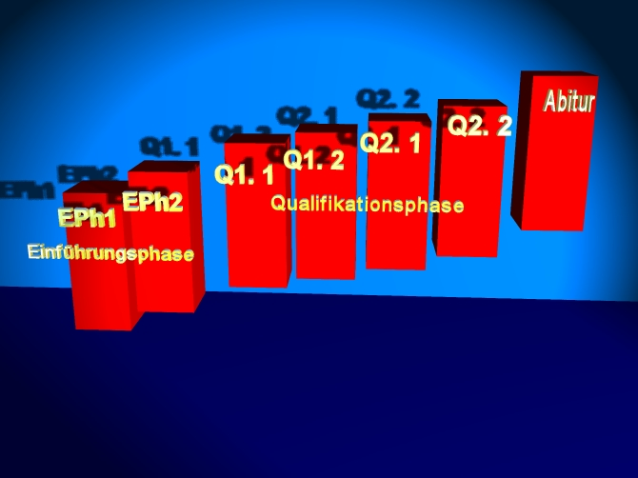
Phasen
Elterninformation 9

Slide 5
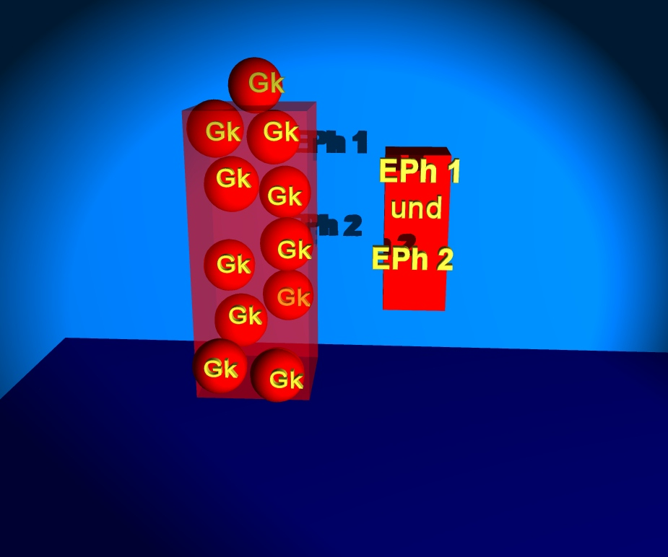
E Ph1 und E Ph 2
Elterninformation 9
Abitur 2025
In der Einführungsphase belegt jeder durchgehend 11 Grundkurse!

Slide 6
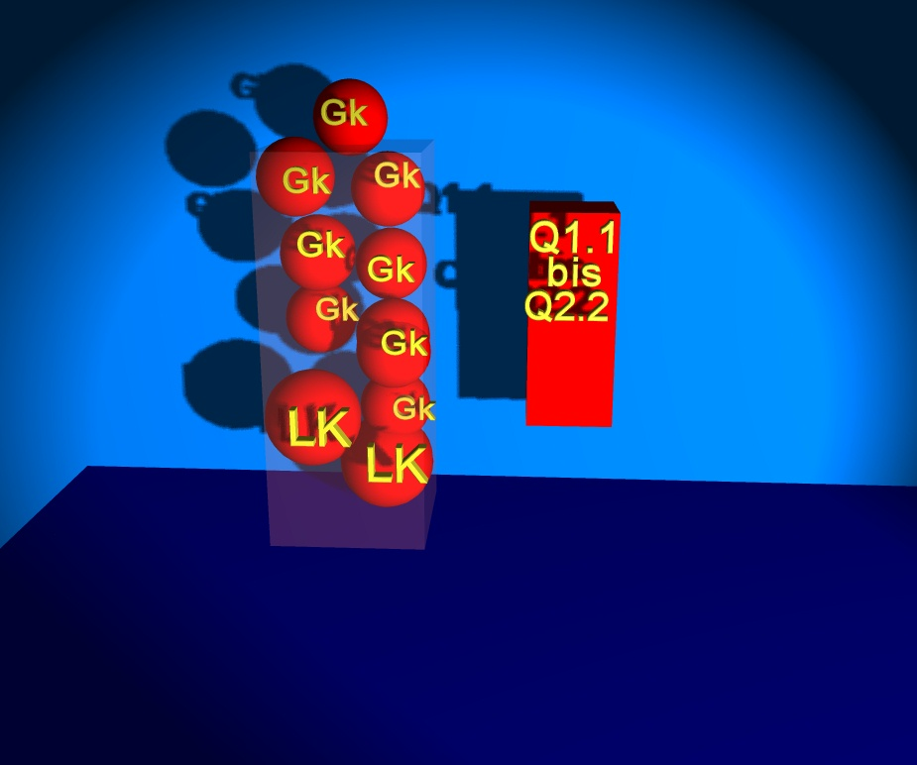
Q1.1 – Q2.2
Elterninformation 9
Leistungskurse zählen doppelt,
Grundkurse einfach!
In der Qualifikationsphase beginnt jeder mit 2 Lks und 8 Gks !

Slide 7
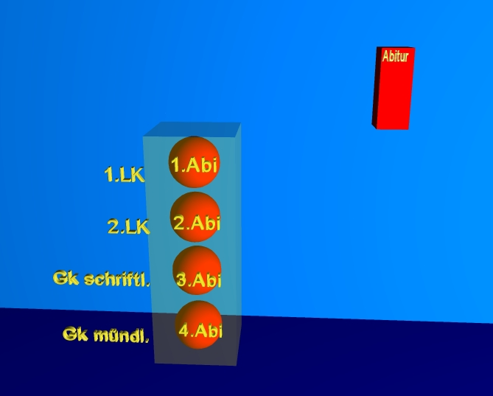
Abitur
Elterninformation 9
Die vier Abitur-prüfungen zählen jeweils 5-fach!
Abitur 2025

Slide 8
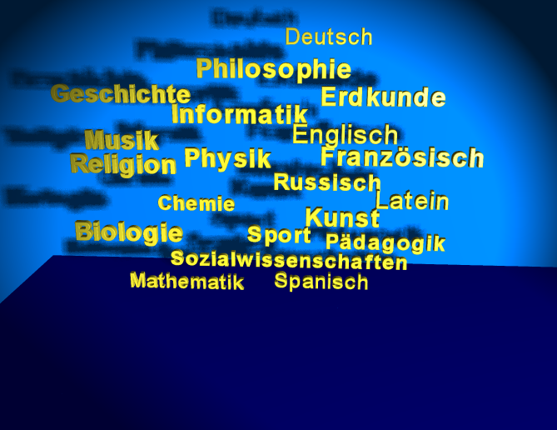
Fächer
Elterninformation 9

Slide 9
Aufgabenfelder (Übersicht)
Elterninformation 9
Aufgabenfelder und Unterrichtsfächer
Biologie
Chemie
Deutsch
Englisch
Erdkunde
Französisch
Geschichte
Informatik
Kunst
Latein
Mathematik
Musik
Pädagogik
Physik
Religion
Philosophie
Sozialwissen-schaften
Spanisch
Sport
Sprachlich-literarisch-künstlerisches Aufgabenfeld
Gesellschaftswissenschaft-liches Aufgabenfeld
Abitur 2025
Mathematisch-naturwissen-schaftliches Aufgabenfeld

Slide 10
Aufgabenfelder I
Elterninformation 9
Aufgabenfelder und Unterrichtsfächer
Biologie
Chemie
Deutsch
Englisch
Erdkunde
Französisch
Geschichte
Informatik
Kunst
Latein
Mathematik
Musik
Pädagogik
Physik
Religion
Philosophie
Sozialwissen-schaften
Spanisch
Sport
Sprachlich-literarisch-künstlerisches Aufgabenfeld
Gesellschaftswissenschaft-liches Aufgabenfeld
Deutsch
Englisch,
Französisch, Latein
Spanisch,
Kunst, Musik
Abitur 2025
Mathematisch-naturwissen-schaftliches Aufgabenfeld

Slide 11
Aufgabenfelder II
Elterninformation 9
Aufgabenfelder und Unterrichtsfächer
Biologie
Chemie
Deutsch
Englisch
Erdkunde
Französisch
Geschichte
Informatik
Kunst
Latein
Mathematik
Musik
Pädagogik
Physik
Religion
Philosophie
Sozialwissen-schaften
Spanisch
Sport
Sprachlich-literarisch-künstlerisches Aufgabenfeld
Gesellschaftswissenschaft-liches Aufgabenfeld
Deutsch
Englisch,
Französisch, Latein
Spanisch,
Kunst, Musik
Geschichte
Erdkunde
Sozialwissenschaften
Philosophie
Pädagogik
Abitur 2025
Mathematisch-naturwissen-schaftliches Aufgabenfeld

Slide 12
Aufgabenfelder III
Elterninformation 9
Aufgabenfelder und Unterrichtsfächer
Biologie
Chemie
Deutsch
Englisch
Erdkunde
Französisch
Geschichte
Informatik
Kunst
Latein
Mathematik
Musik
Pädagogik
Physik
Religion
Philosophie
Sozialwissen-schaften
Spanisch
Sport
Sprachlich-literarisch-künstlerisches Aufgabenfeld
Gesellschaftswissenschaft-liches Aufgabenfeld
Deutsch
Englisch,
Französisch, Latein
Spanisch,
Kunst, Musik
Geschichte
Erdkunde
Sozialwissenschaften
Philosophie
Pädagogik
Abitur 2025
Mathematisch-naturwissen-schaftliches Aufgabenfeld
Mathematik
Biologie, Physik,
Chemie
Informatik

Slide 13
Aufgabenfelder I-III
Elterninformation 9
Aufgabenfelder und Unterrichtsfächer
Biologie
Chemie
Deutsch
Englisch
Erdkunde
Französisch
Geschichte
Informatik
Kunst
Latein
Mathematik
Musik
Pädagogik
Physik
Religion
Philosophie
Sozialwissen-schaften
Spanisch
Sport
Sprachlich-literarisch-künstlerisches Aufgabenfeld
Gesellschaftswissenschaft-liches Aufgabenfeld
Deutsch
Englisch,
Französisch, Latein
Spanisch,
Kunst, Musik
Geschichte
Erdkunde
Sozialwissenschaften
Philosophie
Pädagogik
Abitur 2025
Mathematisch-naturwissen-schaftliches Aufgabenfeld
Mathematik
Biologie, Physik,
Chemie
Informatik
Religion
Sport

Slide 14
Beginn 2.
Elterninformation 9
Die Einführungsphase
Abitur 2025

Slide 15
Alles wird anders…
Elterninformation 9
Alles wird anders…
Aufhebung der Klassenstruktur → Grundkurse und Leistungskurse
Klassenarbeiten werden durch Klausuren ersetzt, die in jedem Fach (außer Sport) geschrieben werden können
Klassenlehrer werden durch das Oberstufenteam ersetzt
Aufwertung der sonstigen Mitarbeit
Fächerwahl → Eigenverantwortung
Abitur 2025

Slide 16

Fächerwahl EPh
Elterninformation 9
Fächerwahl EPh: Allgemeines vorweg…
Jede Schülerin, jeder Schüler belegt in der Einführungsphase genau 11 Grundkurse.
Jede Schülerin, jeder Schüler beginnt in der Qualifikationsphase mit 2 Leistungskursen und 8 Grundkursen.
Jedes der drei Aufgabenfelder muss durchgängig bis zum Abitur repräsentiert werden!
Kein Aufgabenfeld kann abgewählt werden!
Fächer, die abgewählt wurden, können später nicht mehr belegt werden!
Abitur 2025

Slide 17
Pflichtfächer Eph
Elterninformation 9
Pflichtbedingungen in der Einführungsphase
I.
II.
Deutsch
fortgef. Fremdsprache
(E, F, L)
♦ weitere Fremdsprache oder ♣
Kunst oder Musik
1 Gesellschafts-
wissenschaft
Geschichte oder Erdkunde oder Sozialwissenschaften oder Philosophie oder Erziehungswissenschaften
Abitur 2025
III.
Mathematik
1 Naturwissenschaft
(Biologie oder Physik oder Chemie)
♣ weiteres Fach aus III.
(Bi,Phy,Ch, If)
oder ♦
Religion
Sport
Notes:
9 x Pflichtbereich 1 Wahlbereich, 10 oder 11 Fächer, 3- oder 4-stündig, schriftliche Fächer, Realschüler

Slide 18
Übersicht Fächerwahl
Elterninformation 9
Deutsch
Mathematik
fortgeführte Fremdsprache
Naturwissenschaft (Bi,Phy,Ch)
Gesellschaftswissenschaft
Religion (alternativ: Philosophie)
Sport
Kunst oder Musik
weitere Fremdsprache oder Fach aus AF III
10. Fach
11. Fach (ggf. Latein)
Besonderheit:
Wurde in der Sekundarstufe I
keine zweite Fremdsprache
erlernt, muss eine Fremd-
sprache (Spanisch)
in der Oberstufe neu
belegt werden.
Abitur 2025

Slide 19
Schriftlich / Mündlich
Elterninformation 9
Schriftlich oder mündlich?
Klausuren werden mindestens geschrieben in:
  Mathematik
  Deutsch
  Fremdsprachen
  einer Naturwissenschaft
  einer Gesellschaftswissenschaft
Ein Wechsel der Schriftlichkeit ist zum Ende des Halbjahres möglich.
Alle anderen Fächer (außer Sport) können schriftlich oder mündlich gewählt werden.
Abitur 2025

Slide 20

Versetzung
Elterninformation 9
Versetzung EPh → QPh
Versetzt, wenn…
alles mindestens ausreichend
nur einmal Note 5 , aber nicht in Deutsch, Mathematik oder der fortgeführten Fremdsprache
nur einmal Note 5 in Deutsch, Mathematik, fortgef. Fremdsprache + Ausgleich (Note 3) in diesen Fächern
10 Fächer gehen in die Versetzungsentscheidung ein!
Abitur 2025

Slide 21
Versetzung
Elterninformation 9
MITTLERER SCHULABSCHLUSS
mit der Versetzung von Eph → Q1
(zentrale Klausur in Eph2 in den Fächern Mathematik und Deutsch, keine zentralen Abschlussprüfungen)
Abitur 2025

Slide 22
Beginn 3.
Elterninformation 9
Die Qualifikationsphase
Abitur 2025

Slide 23
Pflichtfächer Q1,Q2
Elterninformation 9
Pflichtbedingungen in Q1.1, Q1.2, Q2.1, Q2.2
I .
II .
1 Gesellschafts-
wissenschaft (4 Kurse)
Geschichte oder Erdkunde oder Sozialwissenschaften oder Philosophie oder
Erziehungswissenschaften
je nach Fächerwahl muss erfüllt werden:
+ Ge NEU (Q2.1, Q2.2)
+ SoWi NEU (Q2.1, Q2.2)
Deutsch (4 Kurse)
Fremdsprache (4 Kurse)
♦ weitere Fremdsprache
(4 Kurse) oder ♣
Kunst o. Musik o. IP o. VP o. OR oder Literatur (2 Kurse)
Abitur 2025
III.
Mathematik (4 Kurse)
1 Naturwissenschaft
(4 Kurse)
Biologie oder Physik oder Chemie
♣ weiteres Fach aus III (Bi,Phy,Ch, If, 4 Kurse )
oder ♦
Religion
2-4 Kurse
Sport
4 Kurse

Slide 24
Wahl der Abiturfächer
Elterninformation 9
I .
Wahl der Abiturfächer
Deutsch (4 Kurse)
Fremdsprache (4 Kurse)
♦weitere Fremdsprache
(4 Kurse) oder ♣
Kunst o. Musik o. IP o. VP o. OR oder Literatur (2 Kurse)
Abiturfächer müssen in der EPh als GKs gewählt worden sein (mündl. oder schriftl.).
Spätestens von der Q1.1 an müssen die Abitur-fächer schriftlich belegt worden sein.
Die vier Abiturfächer müssen die drei Aufgaben-felder abdecken, im Aufgabenfeld I kann dies nur durch Deutsch oder Fremdsprache erfüllt werden.
Unter den vier Abiturfächern müssen zwei der Fächer Deutsch, Mathematik und Fremdsprache sein.
Religionslehre kann als Fach der Abiturprüfung das Aufgabenfeld II vertreten. Dennoch muss min-destens eine Gesellschaftswissenschaft durch-gehend in der Oberstufe belegt werden.
Sport kann nur 2. LK sein; Sport und Religion können nicht gleichzeitig unter den Abiturfächern sein.
3. und 4. Abiturfach werden zu Beginn der Q2.1 verbindlich festgelegt.
1 Gesellschafts-
wissenschaft (4 Kurse)
Geschichte, Erdkunde , Sozial- wissenschaften , Philosophie ,
Erziehungswissenschaften
je nach Fächerwahl muss erfüllt werden:
+ Ge NEU (Q2.1, Q2.2)
+ SoWi NEU (Q2.1, Q2.2)
II .
Mathematik (4 Kurse)
1 Naturwissenschaft
(4 Kurse)
Biologie oder Physik oder Chemie
♣ weiteres Fach aus III (Bi,Phy,Ch, If, 4 Kurse )
oder ♦
III .
Religion
2-4 Kurse
Sport
4 Kurse

Slide 25
Wahl der Leistungskurse
Elterninformation 9
I .
Deutsch (4 Kurse)
Fremdsprache (4 Kurse)
♦weitere Fremdsprache
(4 Kurse) oder ♣
Kunst o. Musik o. IP o. VP o. OR oder Literatur (2 Kurse)
Wahl der Leistungskurse
1.und 2.Abiturfach sind 1.LK und 2.LK.
3. und 4. Abiturfach sind zwei GKs
1. LK muss eine aus der Sek I fortgeführte Fremdsprache (E, F) oder Mathematik oder Natur- wissenschaft oder Deutsch sein.
Der 2. LK wird aus dem Unterrichts- angebot der Schule gewählt:
Deutsch, Englisch, Kunst, Erdkunde
(Koop), Geschichte, Pädagogik,
Sozialwissenschaften, Mathematik,
Biologie, Physik, Sport
LK-Wahlen finden in der EPh 2 statt (Ostern 2023).
1 Gesellschafts-
wissenschaft (4 Kurse)
Geschichte, Erdkunde , Sozial- wissenschaften , Philosophie ,
Erziehungswissenschaften
je nach Fächerwahl muss erfüllt werden:
+ Ge NEU (Q2.1, Q2.2)
+ SoWi NEU (Q2.1, Q2.2)
II .
Mathematik (4 Kurse)
1 Naturwissenschaft
(4 Kurse)
Biologie oder Physik oder Chemie
♣ weiteres Fach aus III (Bi,Phy,Ch, If, 4 Kurse )
oder ♦
III .
Religion
2-4 Kurse
Sport
4 Kurse

Slide 26
Beginn 4.
Elterninformation 9
Abitur
Abitur 2025

Slide 27
Kreisdiagramm
Elterninformation 9
200 – 600 Punkte
100 – 300 Punkte
Abitur 2025
Lks
und
Gks
Abitur-
prüfung

Slide 28
Noten - Punkte
Elterninformation 9
Note
Punkte
1p
1x
1m
15
14
13
2p
2x
2m
12
11
10
3p
3x
3m
9
8
7
Abitur 2025
4p
4x
6
5
4m
4
5p
5x
5m
3
2
1
6
0

Slide 29
GK LK 15
Elterninformation 9
 | Q 1. 1 | Q 1. 2 | Q 2. 1 | Q 2. 2
1. LK | 2 x 15 | 2 x 15 | 2 x 15 | 2 x 15
2. LK | 2 x 15 | 2 x 15 | 2 x 15 | 2 x 15
1. Gk=3.Abi | 15 | 15 | 15 | 15
2. Gk=4.Abi | 15 | 15 | 15 | 15
3. Gk | 15 | 15 | 15 | 15
4. Gk | 15 | 15 | 15 | 15
5. Gk | 15 | 15 | 15 | 15
6. Gk | 15 | 15 | 15 | 15
7. Gk | 15 | 15 | 15 | 15
8. Gk | 15 | 15 | 15 | 15
Abitur 2025

Slide 30
Abitur
Elterninformation 9
 | Q 1. 1 | Q 1. 2 | Q 2. 1 | Q 2. 2 | Abitur
1. LK | 2 x 15 | 2 x 15 | 2 x 15 | 2 x 15 | 5 x 15
2. LK | 2 x 15 | 2 x 15 | 2 x 15 | 2 x 15 | 5 x 15
1. Gk=3.Abi | 15 | 15 | 15 | 15 | 5 x 15
2. Gk=4.Abi | 15 | 15 | 15 | 15 | 5 x 15
3. Gk | 15 | 15 | 15 | 15
4. Gk | 15 | 15 | 15 | 15
5. Gk | 15 | 15 | 15 | 15
6. Gk | 15 | 15 | 15 | 15
7. Gk | 15 | 15 | 15 | 15
8. Gk | 15 | 15 | 15 | 15
Abitur 2025

Slide 31
Abitur
Elterninformation 9
 | Q 1. 1 | Q 1. 2 | Q 2. 1 | Q 2. 2 | Abitur
1. LK | 2 x 5 | 2 x 5 | 2 x 5 | 2 x 5 | 5 x 5
2. LK | 2 x 5 | 2 x 5 | 2 x 5 | 2 x 5 | 5 x 5
1. Gk=3.Abi | 5 | 5 | 5 | 5 | 5 x 5
2. Gk=4.Abi | 5 | 5 | 5 | 5 | 5 x 5
3. Gk | 5 | 5 | 5 | 5
4. Gk | 5 | 5 | 5 | 5
5. Gk | 5 | 5 | 5 | 5
6. Gk | 5 | 5 | 5 | 5
7. Gk | 5 | 5 | 5 | 5
8. Gk | 5 | 5 | 5 | 5
Abitur 2025

Slide 32
Belegung / Einbringung
Elterninformation 9
8 LKs werden belegt und angerechnet.
30 – 32 Gks werden belegt,
27 – 32 Gks werden angerechnet, darunter alle Pflichtkurse.
Ergebnis Qualifikationsphase = x 40
Abitur 2025
erzielte Punkte
Anzahl der Kurse
Lks zählen doppelt, auch bei der Anzahl der Kurse,
mindestens 200 Punkte müssen erreicht werden,
maximal sind 600 Punkte möglich.

Slide 33
Zulassung zur Abiturprüfung
Elterninformation 9
Höchstens 20 % der eingebrachten Kurse dürfen ein Defizit (weniger als 5 Punkte) aufweisen
  bei 8 Lks und 27 – 29 Gks : maximal 7 Defizite
  bei 8 LKs und 30 – 32 Gks : maximal 8 Defizite
Auf die 8 LKs entfallen höchstens 3 Defizite.
Mindestens 200 Punkte werden als Summe erreicht.
Mit der Punktzahl Null abgeschlossenen Kurse gelten als nicht belegt.

Slide 34
Kreisdiagramm
Elterninformation 9
200 – 600 Punkte
100 – 300 Punkte
Abitur 2025
Lks
und
Gks
Abitur-
prüfung

Slide 35
Beginn 5.
Elterninformation 9
Organisatorische Planung / Beratungsangebote /
Allgemeines
Abitur 2025

Slide 36
TEIL 1 Erkrankungen
Elterninformation 9
Bei Krankheit ist die Schule unverzüglich telefonisch über das Sekretariat (Tel. 2 60 30 10 ) zu verständigen.
Erfolgt keine telefonische Krankmeldung, so werden die Fehlstunden als unentschuldigt dokumentiert.
Nach Genesung legt der SoS unverzüglich am ersten Tag dem/der
Jahrgangsstufenleiter/in eine schriftliche Entschuldigung der Eltern
vor.
Abitur 2025
Erkrankt eine Schülerin oder ein Schüler vormittags während der Unterrichtszeit, so ist in jedem Fall zunächst das Sekretariat aufzusuchen, bevor das Schulgebäude verlassen wird. Gegebenenfalls sollte eine Mitschülerin oder ein Mitschüler als Begleitung bis zum Sekretariat behilflich sein.
Erfolgt keine persönliche Abmeldung im Sekretariat, so werden die Fehlstunden als unentschuldigt dokumentiert.

Slide 37
TEIL 2 Erkrankung bei Klausuren
Elterninformation 9
Versäumt eine Schülerin oder ein Schüler eine Klausur, so ist noch vor Beginn des Unterrichts (zwischen 7⁰⁰ Uhr und 7³⁰ Uhr) die Schule telefonisch zu informieren (Tel. 2 60 30 10 ).
Bei Klausurversäumnissen ist die Vorlage eines ärztlichen Attestes erwünscht.
Abitur 2025
Beurlaubungen für Sportveranstaltungen, Orchesterreisen etc. müssen rechtzeitig (also mindestens 1 Woche) vor dem geplanten Termin bei den Beratungslehrern beantragt werden.

Slide 38
Planungsbogen
Auf- gaben- feld | Fach |  | Einführungs- phase |  | Qualifikationsphase |  |  |  | Abitur- fach | Anrechenbare Kurse in Q1+Q2
 |  |  | Eph.1 | Eph.2 | Q1.1 | Q1.2 | Q2.1 | Q2.2 |  |  | LK | GK
I. sprachl.-literar.—künstler. | Deutsch
 | Englisch Französisch, Latein Spanisch, Russisch
 | Kunst Musik Literatur
II. gesellschaftswissen. | Geschichte Sozialwissen. Erdkunde Erziehungsw. Philoso. Ge Neu SoWi Neu
III. math.-naturw.-techn. | Mathematik
 | Biologie Chemie Physik
 | Infor-matik
 | Religionslehre
 | Sport
 | Vertiefungsfach:
 | Wochenstunden
 | Belegte Kurse in der Qph
Elterninformation
9
Planungs-
bogen
Schul-
laufbahn
Abitur 2025
LK
Gks
Gkm
Spalte Abitur- fach: 1.,2.,3.,4.
Kurse und Stunden zählen

Slide 39
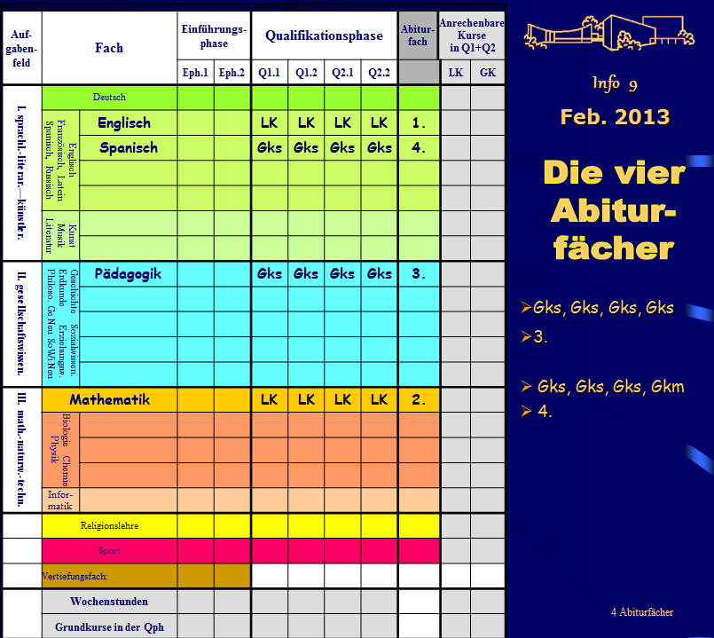
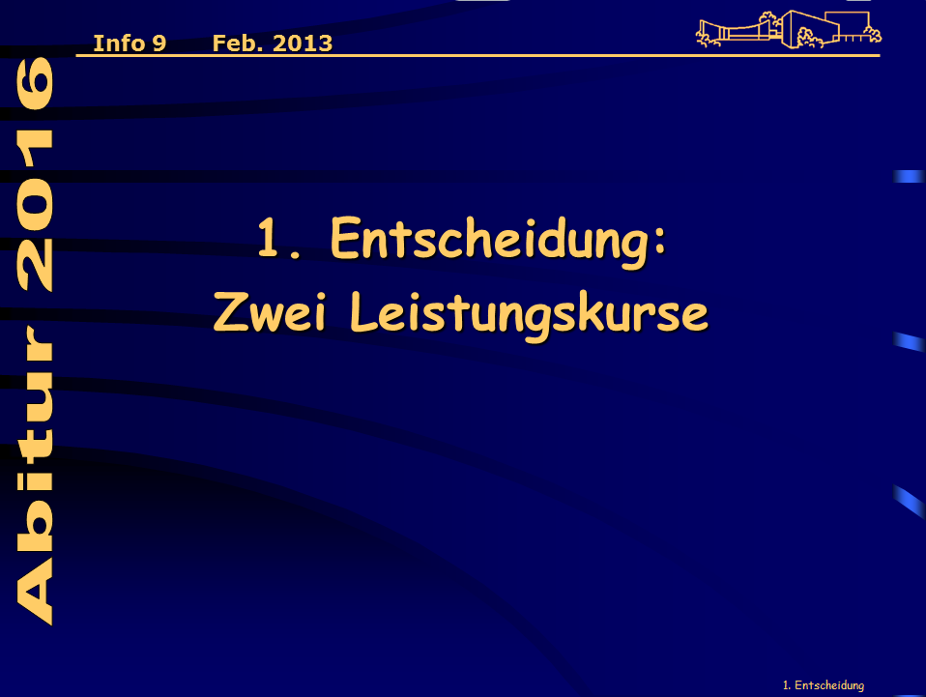


Slide 40
Beratungsangebote
Elterninformation 9
Vorstellung der neuen Fächer
(Montag, 24. Januar 2022)
Informatik, Philosophie, Pädagogik, Sozialwissenschaften, Spanisch
(5./6. Std., Aula, FK-Vorsitz, Kurzvorträge PowerPoint)
Informationen zu den Leistungskursen (Mittwoch, 26. Januar 2022)
D, E, KU, PA, GE, Sowi, M, PH, BI, SP
(5./6. Std., Aula, FK-Vorsitz, Kurzvorträge PowerPoint)
Informationsveranstaltungen in der Aula und Gruppenberatung – Planungsbogen Schullaufbahn (Gruppen, Beratungslehrer)
Dienstag, 01.02.22 (3./4./5./6. Std.)
Informationsveranstaltung mit den Eltern der 9 in der Aula (Dienstag, 01.Februar 2022, 19.00 Uhr, online)
Abitur 2025
9 a -
9 c

Slide 41
Beratungsangebote 3
Elterninformation 9
5. Indiv. Beratung für Schüler/Eltern
(Raum 134; 07.02. – 11.02.22 nach 6.Std um 13⁰⁵ Uhr; auch nach Anmeldung am Nachmittag)
6. Abgabe der Planungsbögen 9
(bis Freitag, 11. März 2022 an die Klassenlehrer/innen)
7. Rückgabe der korrigierten Planungsbögen 9
(ab Freitag, 25.03.22 bis Donnerstag, 07.04.22, jeweils im Sportunterricht)
8. Abgabe der verbindlichen Wahlzettel 9 beim Oberstufenteam
bis Freitag, 29. April 2022

Slide 42
Beratungsangebote 3
Elterninformation 9
Beratung Realschule
„Schnupper-Tage“
21.- 23. Januar 2019
Individuelle Beratung
13. März 2019 - schriftliche Einladung erfolgt
mit Herrn Kolberg (Beratungslehrer)
Individuelle Beratung für Schüler/Eltern
(Raum 134 nach Anmeldung)
Beratung Realschule
Abitur 2022

Slide 43
Städtisches Gymnasium Kamen
Elterninformation Klasse 9

